Slide 1


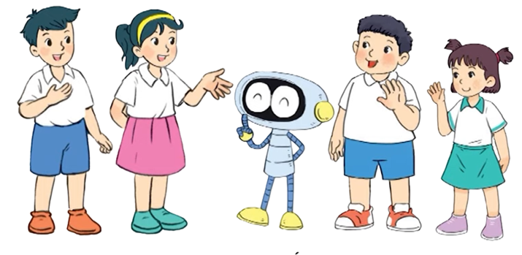
TOÁN 4

Slide 2

Khởi động

Slide 3
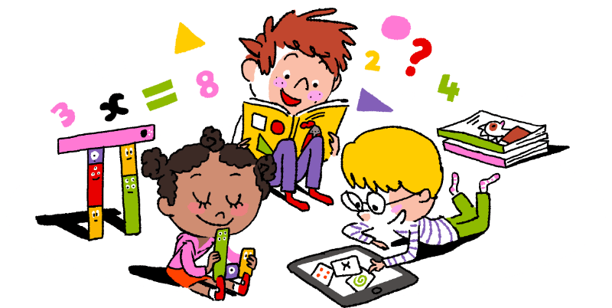
TRƯỜNG TIỂU HỌC QUANG TRUNG
Sách kết nối tri thức với cuộc sống – Lớp 4
Năm học 2024-2025

MÔN TOÁN
LUYỆN TẬP CHUNG
(tiết 2)
Giáo viên: Trịnh Thị Mơ
S/Trang 89

Slide 4


Luyện tập

Slide 5
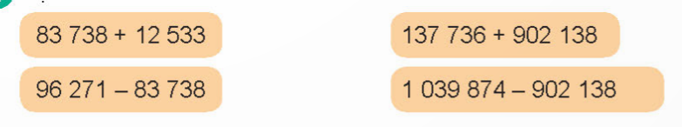
1. Đặt tính rồi tính.

Slide 6
1. Đặt tính rồi tính.
83 738
137 736
+
+
12 533
902 138
96 271
1 039 874
96 271
1 039 874
–
–
83 738
902 138
12 533
137 736

Slide 7
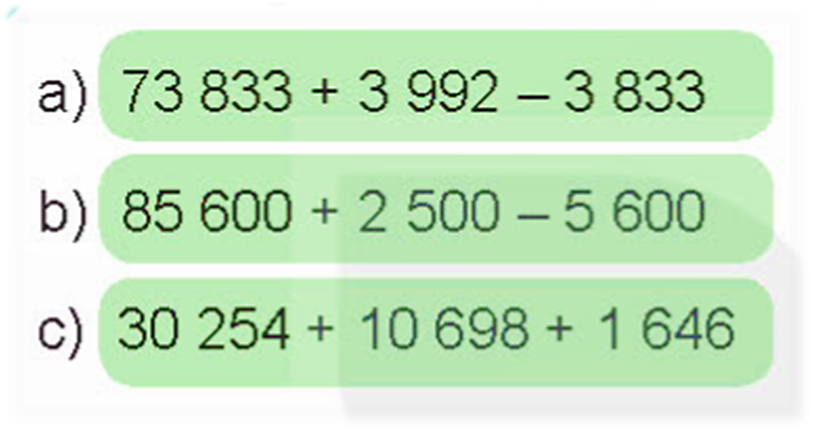
2. Tính bằng cách thuận tiện.

Slide 8
2. Tính bằng cách thuận tiện.
a) 73 833 + 3 992 – 3 833
= (73 833 – 3 833) + 3 992
= 70 000 + 3 992
= 73 992
b) 85 600 + 2 500 – 5 600
= (85 600 – 5 600) + 2 500
= 80 000 + 2 500
= 82 500
c) 30 254 + 10 698 + 1 646
= (30 254 + 1 646) + 10 698
= 31 900 + 10 698
= 42 598

Slide 9
3. Một quỹ nhân ái, ngày thứ nhất nhận được 28 500 000 đồng, ngày thứ hai nhận được 47 250 000 đồng, ngày thứ ba nhận được 80 250 000 đồng. Hỏi cả ba ngày quỹ nhận được bao nhiêu tiền?
Bài giải
Cả ba ngày quỹ nhận được số tiền là:
28 500 000 + 47 250 000 + 80 250 000 = 156 000 000 (đồng)
Đáp số: 156 000 000 đồng.

Slide 10
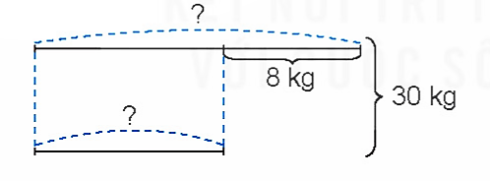
4. Lập một đề toán dựa vào sơ đồ sau rồi giải bài toán đó.
Bài toán:
Cả hai bao gạo cân nặng 30 kg. Bao thứ nhất nặng hơn bao thứ hai 8 kg. Hỏi mỗi bao nặng bao nhiêu ki-lô-gam gạo?

Slide 11
4. Lập một đề toán dựa vào sơ đồ sau rồi giải bài toán đó.
Bài giải
Bao gạo thứ hai cân nặng là:
(30 – 8) : 2 = 11 (kg)
Bao gạo thứ nhất cân nặng là:
11 + 8 = 19( kg)
Đáp số: Bao thứ hai 11 kg
Bao thứ nhất 19 kg.

Slide 12
5. Đố em!
Mỗi lượt di chuyển, Nam chỉ có thể đổi chỗ hai tấm thẻ cho nhau. Hỏi Nam cần ít nhất mấy lượt di chuyển để được số 268 157?
1
7
8
2
6
5
Lượt 1

Slide 13
5. Đố em!
Mỗi lượt di chuyển, Nam chỉ có thể đổi chỗ hai tấm thẻ cho nhau. Hỏi Nam cần ít nhất mấy lượt di chuyển để được số 268 157?
2
7
8
1
6
5
Lượt 2

Slide 14
5. Đố em!
Mỗi lượt di chuyển, Nam chỉ có thể đổi chỗ hai tấm thẻ cho nhau. Hỏi Nam cần ít nhất mấy lượt di chuyển để được số 268 157?
2
6
8
1
7
5
Lượt 3
Nam cần ít nhất 3 lượt di chuyển.

Slide 15
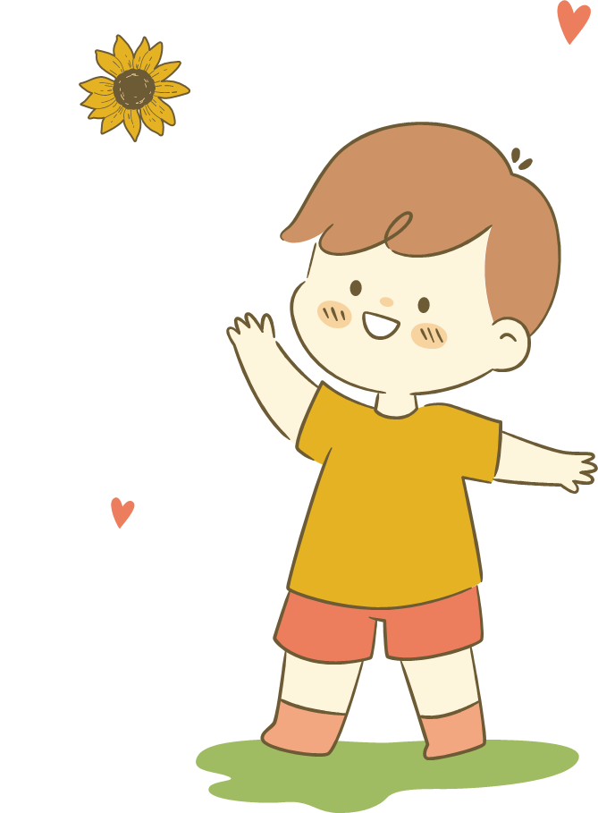


Slide 16
